Slide 1
Анализ Картины
Выполнила: Койбагарова
Проверила: Ташимова Ф.С.

Slide 2
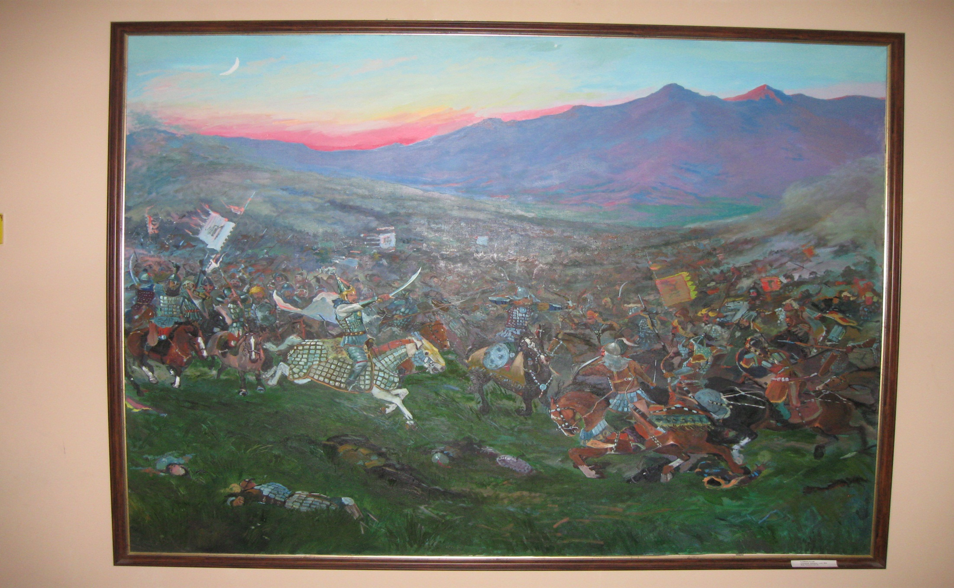
Мною выбранная картина

Slide 3
Анализ картины по З.Фрейду
Если рассматривать интерпретацию по Фрейду, символов изображенных на картине, то З. Фрейд открыл для меня новые стороны самой себя.
Я решила выбрать самые волнующие символы, которые имеются на картине.

Slide 4
Горы
На заднем плане картине имеется изображение гор, и по Фрейду данный символ интерпретируется как женское тело с явно выраженными формами.

Slide 5
Небо
Также на заднем плане картины изображено голубое небо. Фрейд интерпретирует вид голубого неба как тягу к однополой любви.

Slide 6
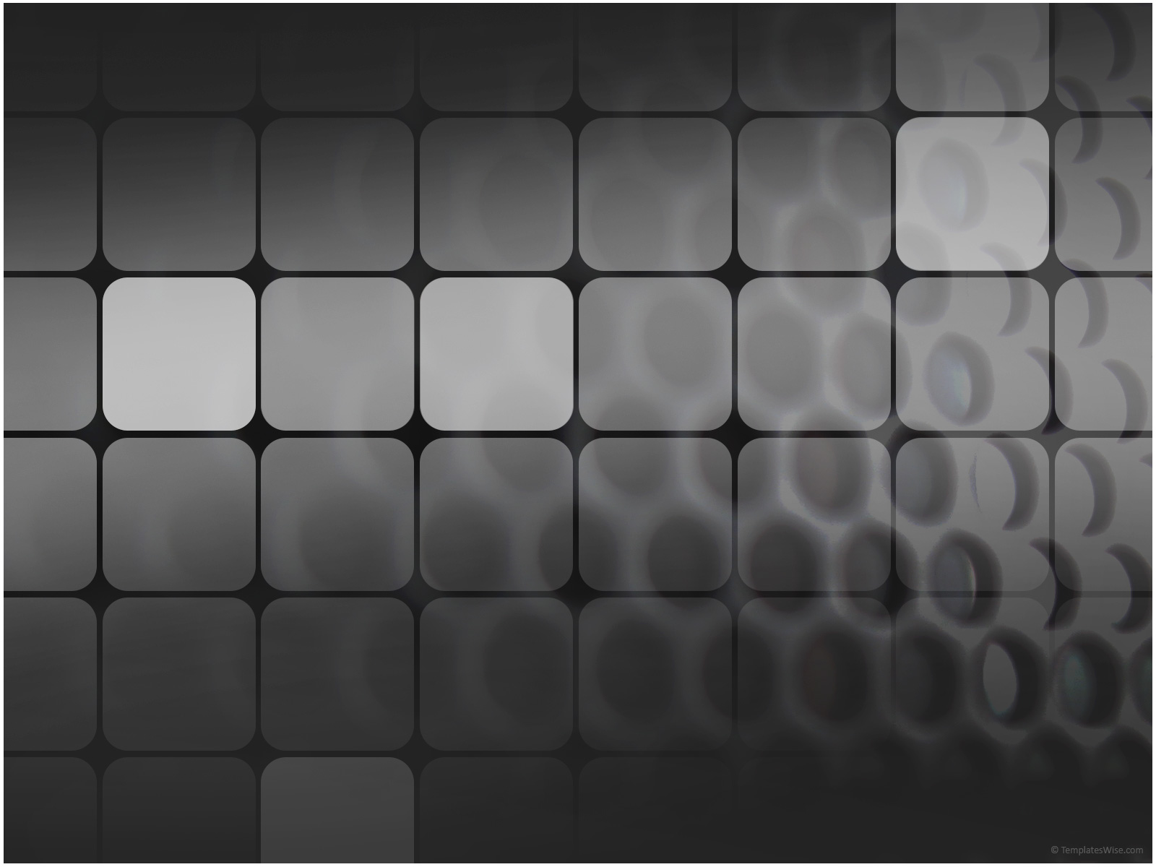
Война
Первое на что у меня упал взор, при виде картины – Война. Битва между двумя войсками. Фрейд интерпретирует войну как акт насилия, которая символизирует половой акт.

Slide 7
Обобщая все выше перечисленные символы…
Если исходить от моей личности при анализе данной картины, а не от ее автора то можно сделать конкретный и интересный вывод.
Во мне имеются предпосылки для однополой любви, чего я ранее не знала и не замечала в себе. Но я не отрицаю того, что это возможно.
Горы символизирую женскую сторону меня в которой можно найти женщину – мать, заботящуюся о уюте и дарящая заботу и любовь окружающим. Тогда как символ войны, который ассоциируется с жестокостью и желание одолеть противника, говорит о моей противоположной стороне женщины – матери.

Slide 8
Что я осознала
До того как я начала анализ картины, в тот момент когда я на нее впервые взглянула, именно данная противоположность изображенной на этой картине, притянула меня. Совместимость не совместимого. Покой, безмятежность и жестокая схватка, смерть.

Slide 9
Благодаря данному анализу картины я поняла причину моего поведения. В жизни я часто бываю противоположна самой себе. Будто бы во мне живут совсем противоположные два человека, которые способствуют моему частому внутриличностному конфликту.
Но теперь я знаю себя немного лучше и могу принять себя такой какая я есть, избегая депрессивное состояние.

Slide 10
И что же в итоге?

Slide 11
